Slide 1






내 아이를 부탁해
육아대디의 놀이고민
20240483 박지은

Slide 2
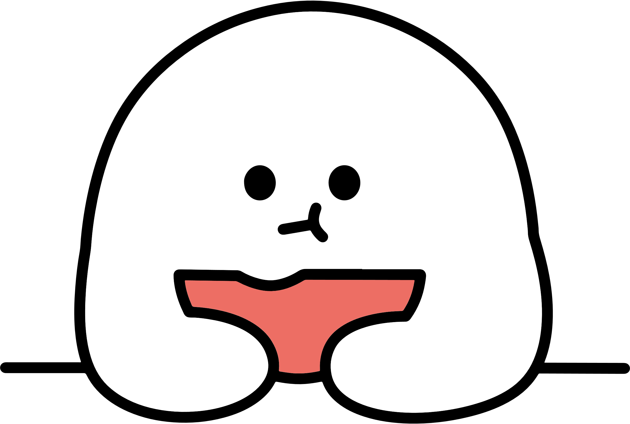
1.34개월 아이의 발달적 특징(놀이의 바탕)
자기중심성 : “내가 할거야!”라는 욕구
상징 놀이 시작 : 물건을 다른 것으로 상상하는 놀이
에너지 폭발 : 신체적 제한이 사라지며 달리기,점프 등 대근육 사용
2.육아대디가 자주 겪는 놀이 고민 3가지
고민A : “어떻게 놀아줘야 할지 막막해요＂
해결책 : ‘특별한 아이를 계획하지 마세요.
고민B : “몸으로 놀아주는게 너무 힘들어요＂
해결책 : ‘정적인 몸 놀이＇를 활용하세요.
고민 C : “놀다가 금방 싫증을 내고 떼를 써요.”
해결책 : 아이의 관심을 전환할‘선택지’를 주세요.

Slide 3


3.아빠만의 특별한 놀이 원칙
‘함께’보다 ‘옆에서‘ : 아이가 혼자 놀고 있을 때 굳이 관섭하지 말고 아이의 놀이를 관찰하며 반응
과정 중심의 칭찬 : 결과물 예) 예쁘게 만든 블록 보다 과정
규칙이 짧고 명확하게 : 34개월은 복잡한 규칙을 이해하기 어렵습니다.
“던지기지 않기“,”친구랑 나누기“,등 한두가지 간단한 규칙만 놀이

Slide 4
4.추천 놀이 아이템
박스 놀이 : 커다란 택배 박스는 34개월 아이에게 최고의 성이자 터널
물/거품 놀이 : 욕실에서 하는 물놀이는 소근육발달과 감각 자극에 탁월합니다.
스티커 놀이 : 소근육 발달과 함께 집중력을 기르는 데 효과적입니다.

Slide 5


감사합니다.

